Slide 1
Kapitel 13: DOM

Slide 2
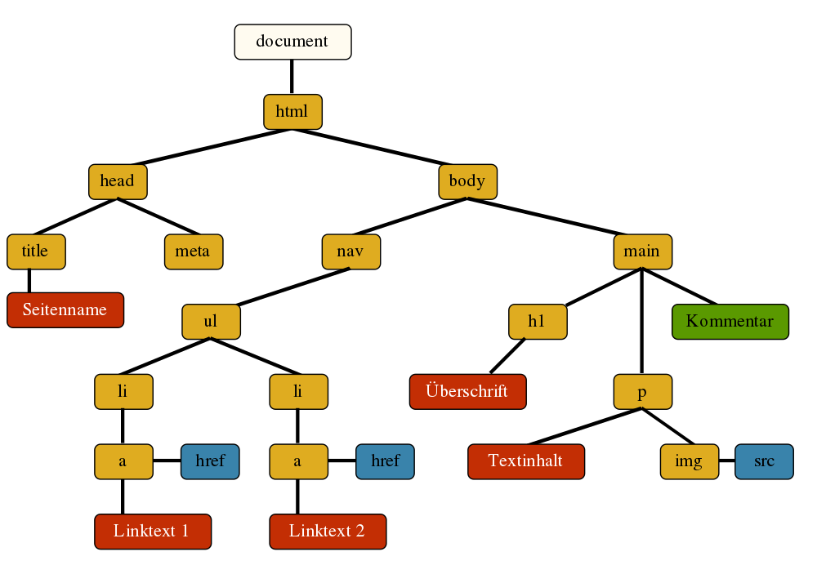
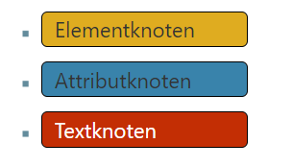
Document Object Model
Das DOM (Document Object Model) ist die Schnittstelle zwischen HTML und dynamischem JavaScript. Alle Elemente werden zu Objekten, die dynamisch aufgerufen, verändert, hinzugefügt und gelöscht werden können.
Wenn eine Webseite geladen wird, erstellt der Browser eine Document Object Model der Seite.

Slide 3
Mit JavaScript können ...
... alle HTML-Elemente auf der Seite ändern
... alle HTML-Attribute in der Seite ändern
... alle CSS-Stile in der Seite ändern
... vorhandene HTML-Elemente und Attribute entfernen
... neue HTML-Elemente und Attribute hinzufügen
JavaScript kann auf der Seite auf alle bestehenden HTML-Ereignisse reagieren
... neue HTML-Ereignisse in der Seite erstellt werden

Slide 4
Was ist der HTML-DOM
Es definiert:
Die HTML - Elemente als Objekte
Die Eigenschaften aller HTML - Elemente
Die Methoden für den Zugriff auf alle HTML - Elemente
Die Ereignisse für alle HTML - Elemente

Slide 5
Beispiel innerHTML
Im obigen Beispiel handelt es bei getElementById sich um eine Methode, während es sich bei innerHTML um eine Eigenschaft handelt.
<html>
<body>
<p id="demo"></p>
<script>
document.getElementById("demo").innerHTML = "Hello World!";
</script>
</body>
</html>

Slide 6
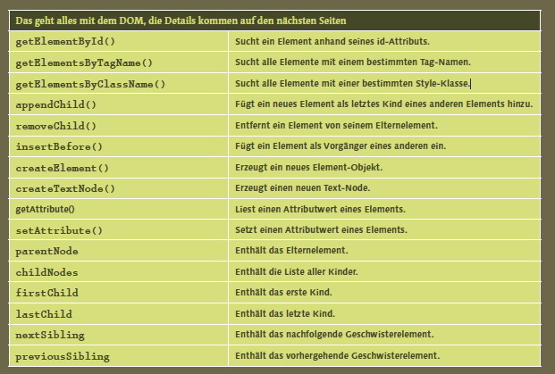
Manipulation

Slide 7
Hinzufügen und Löschen von Elementen
Method | Description
document.createElement(element) | Create an HTML element
document.removeChild(element) | Remove an HTML element
document.appendChild(element) | Add an HTML element
document.replaceChild(new, old) | Replace an HTML element
document.write(text) | Write into the HTML output stream

Slide 8
Hinzufügen von Event Handlers
Method | Description
document.getElementById(id).onclick = function(){code} | Adding event handler code to an onclick event

Slide 9
HTML-Element nach ID suche
<html>
<body>
<p id="intro">Hello World!</p>
<p>This example demonstrates the <b>getElementsById</b> method.</p>
<p id="demo"></p>
<script>
var myElement = document.getElementById("intro");
document.getElementById("demo").innerHTML =
"The text from the intro paragraph is " + myElement.innerHTML;
</script>
</body>
</html>

Slide 10
HTML-Element nach Tag Name finden
<html>
<body>
<p>Hello World!</p>
<p>This example demonstrates the <b>getElementsByTagName</b> method.</p>
<p id="demo"></p>
<script>
var x = document.getElementsByTagName("p");
document.getElementById("demo").innerHTML =
'The text in first paragraph (index 0) is: ' + x[0].innerHTML;
</script>
</body>
</html>

Slide 11
HTML-Element nach Klassenname suchen
<html>
<body>
<p>Hello World!</p>
<p class="intro">The DOM is very useful.</p>
<p class="intro">This example demonstrates the <b>getElementsByClassName</b> method.</p>
<p id="demo"></p>
<script>
var x = document.getElementsByClassName("intro");
document.getElementById("demo").innerHTML =
'The first paragraph (index 0) with class="intro": ' + x[0].innerHTML;
</script>
</body>
</html>

Slide 12
HTML Style ändern
document.getElementById(id).style.property = new style
<html>
<body>
<p id="p2">Hello World!</p>
<script>
document.getElementById("p2").style.color = "blue";
</script>
<p>The paragraph above was changed by a script.</p>
</body>
</html>

Slide 13
HTML Style ändern
document.getElementById(id).style.property = new style
<!DOCTYPE html>
<html>
<body>
<h1 id="id1">My Heading 1</h1>
<button type="button" onclick="document.getElementById('id1').style.color = 'red'">Click Me!</button>
</body>
</html>

Slide 14
onclick
<button onclick="displayDate()">Try it</button>

Slide 15
Ende

